Slide 1
VoC 유형 자동분류

Slide 2
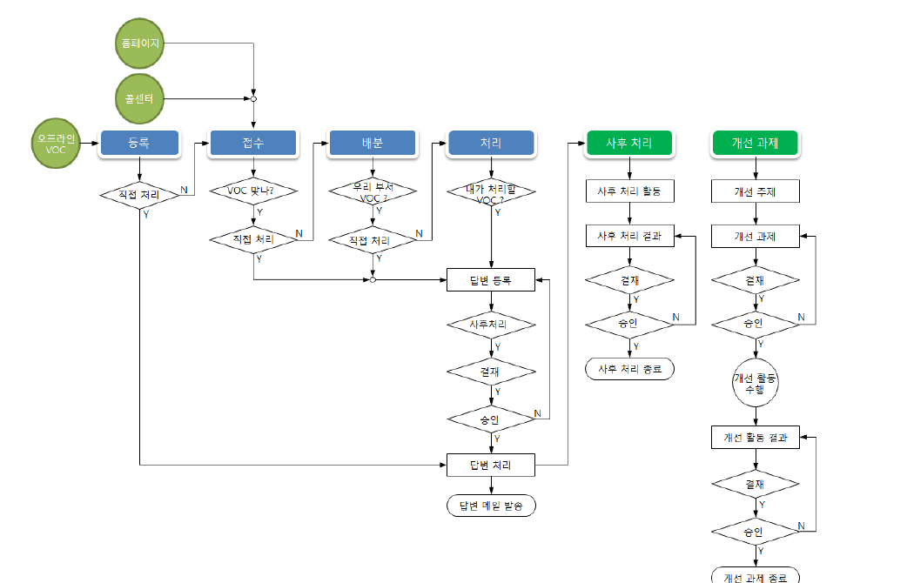

Slide 3
Voc 유형분류 결과
Voc 접수
기간: 2021/01/01~07/31
유형1 | 유형2 | 개수
직원 (925) | 응대태도 | 453
 | 직원기타 | 285
 | 상담불만 | 192
시술 (398) | 시술자 스킬 부족 | 203
 | 시술 후 부작용 | 49
 | 시술 후 증상 | 94
 | 시술 후 결과 불만족 | 123
 | 시술 후 효과 시기 | 17
 | 수술 기타 | 18
대기 (290) | 대기 불만 | 289
시설 (288) | 환경기타 | 145
 | 청결, 비위생 | 27
 | 주차불편, 불만 | 53
 | 시설부족, 불편 | 60
기타 (196) | 기타 | 199
수술 (98) | 압박복 | 6
 | 수술 후 부작용 | 26
 | 수술 후 증상 | 17
 | 수술 후 효과 불만족 | 81
 | 수술 후 효과 시기 | 7
 | 수술 기타 | 18
시스템 (39) | 마이홈 차트 | 1
 | 주기적, 목표체중 누락 | 1
 | 약처방 | 33
Voc 제목 | Voc 접수 내용중 불만
Voc 개수 | 2424건
유형분류작업

Slide 4
분류모델을 통한 자동분류로 생산성 향상 및 분류 신뢰도 증가
입력변수 -> 출력변수

Slide 5
입력변수 전처리 (목표)
입력변수:
후관리 후 상담 받으려고 대기를 했는데 40준 넘게 대기중 혹여나 너무 오래 기다리는구 같아서 물어보니 그제서야 재 확인 후 상담 들어갔네요.. 결국은50정도 기다린 후 상담 받았습니다 ... 타지에서 왓다갓다 하는거라 다음 부터는 대기 20분 정도 넘지 않았스면 좋겟습니다
출력 변수:
키워드: 상담/대기
카테고리 유형: 대기

Slide 6
형태소 분석기 후보
komoran (top30)
아쉽 164
아프 160
힘들 112
다르 79
늦 71
나쁘 59
괜찮 57
바쁘 52
빠르 42
편하 41
어렵 38
짧 35
심하 34
비싸 31
속상하 28
급하 25
싫 24
무섭 21
높 21
아깝 20
쉽 17
귀찮 17
약하 16
밝 13
똑같 12
느리 12
차갑 12
따갑 11
어지럽 11
강하 10
MECAB(top30)
힘들 85
늦 73
아프 71
아쉽 66
괜찮 58
다르 40
짧 37
편하 31
바쁘 29
싫 25
나쁘 23
높 22
빠르 21
급하 20
귀찮 18
심하 18
어렵 18
힘드 17
밝 16
비싸 14
똑같 13
아깝 10
낮 10
넓 9
무섭 8
약하 8
느리 8
시끄럽 6
강하 6
쎄 5

